Slide 1
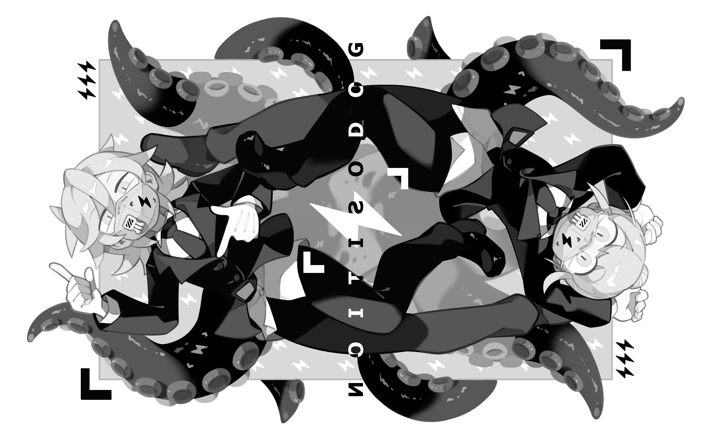


Slide 2

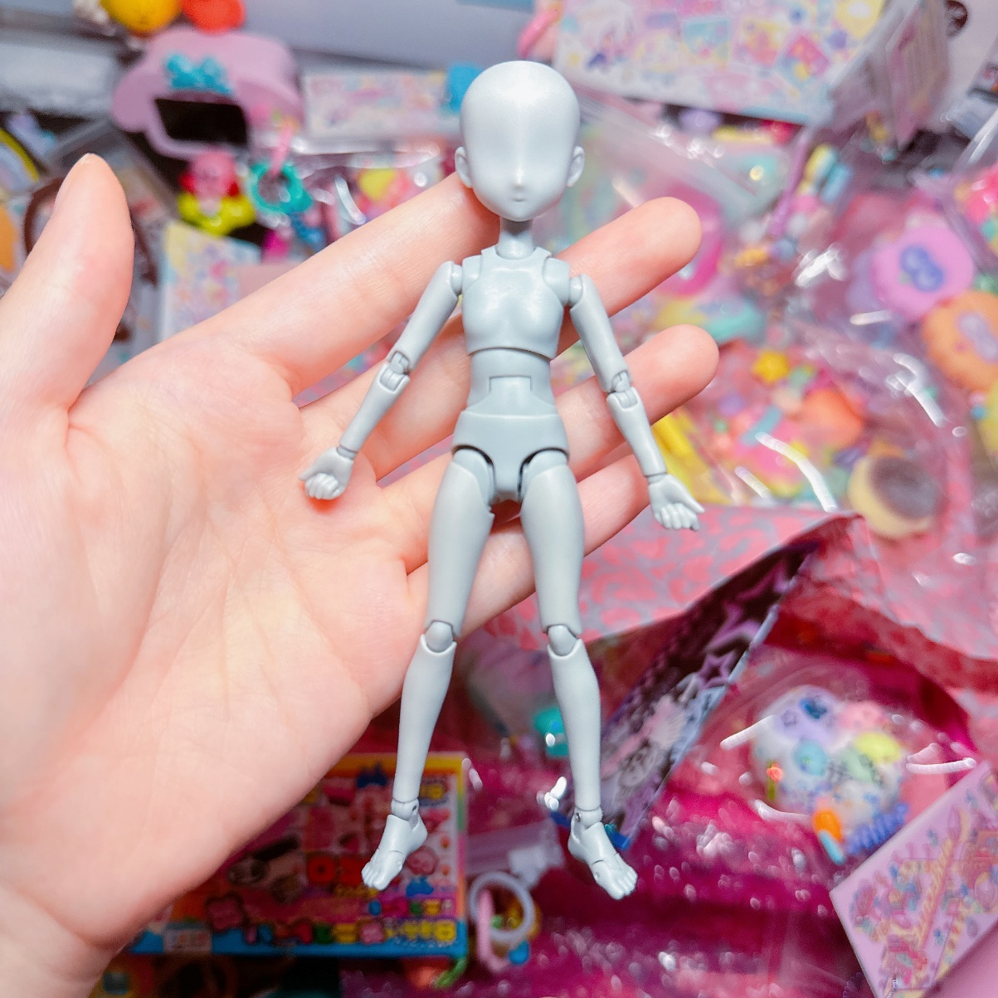
三·人体与动态
1.通过拆分来理解人体构造
与学习画头像一样，在绘制人体之前我们需要对人体结构进行理解。

Slide 3
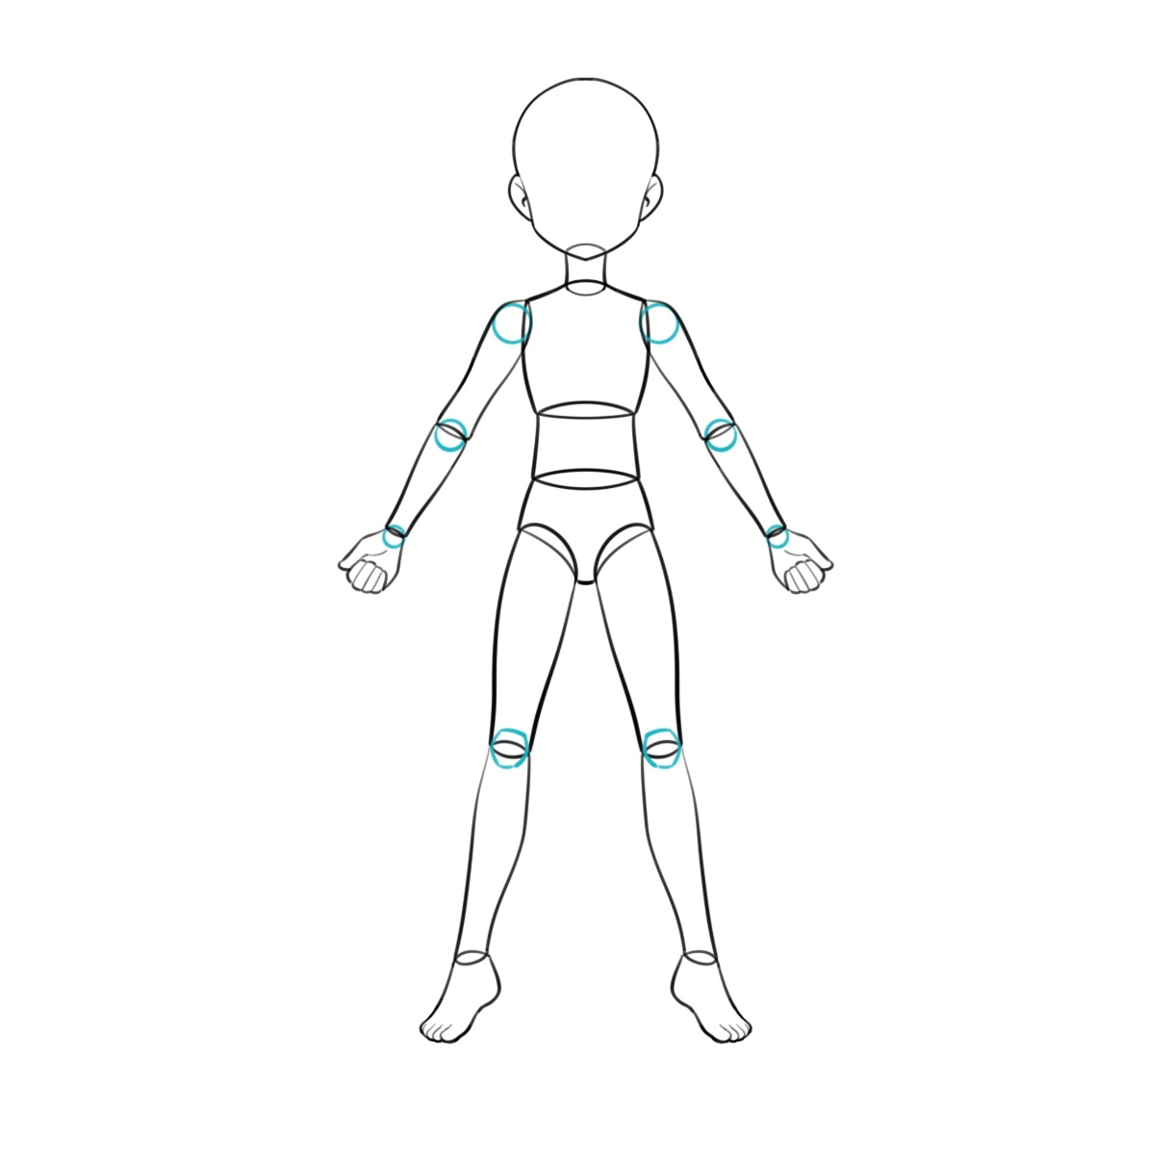
三·人体与动态
1.通过拆分来理解人体构造
我们可以对人体结构进行一个简单的拆分来有助于理解。
可以同时打开人体参考软件或观察素体。
这边我将拆分好结构的素体以线稿的形式展现，这也是我们每次在画人体时需要做的事情：将三维的人体结构进行概括，转化成二维形式在平面上画出来。

Slide 4
三·人体与动态
1.通过拆分来理解人体构造
头部
颈部
我们可以对人体结构进行一个简单的拆分来有助于理解。
可以同时打开人体参考软件或观察素体。
这边我将拆分好结构的素体以线稿的形式展现，这也是我们每次在画人体时需要做的事情：将三维的人体结构进行概括，转化成二维形式在平面上画出来。
上臂
胸腔
下臂
腰部
胯部
手部
大腿
小腿
脚部

Slide 5
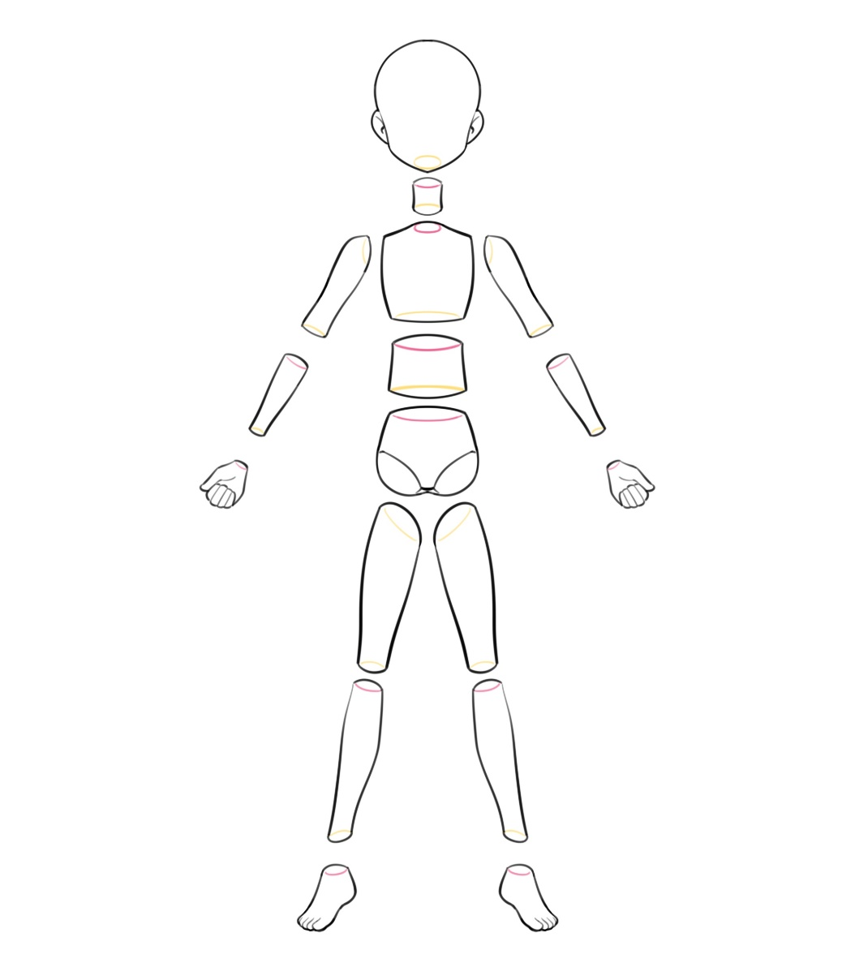
三·人体与动态
1.通过拆分来理解人体构造
我们需要做的是记住人体每一个部分的三维立体结构，就好比一个正方体在不同角度的投影形状都是不同的，我们记住了它的三维结构，就能够画出它投射在平面上的形状。
通过一边练习速写一边观察人体模型在不同的动作和角度中各个部分的形状可以有助于巩固这方面的记忆。

Slide 6
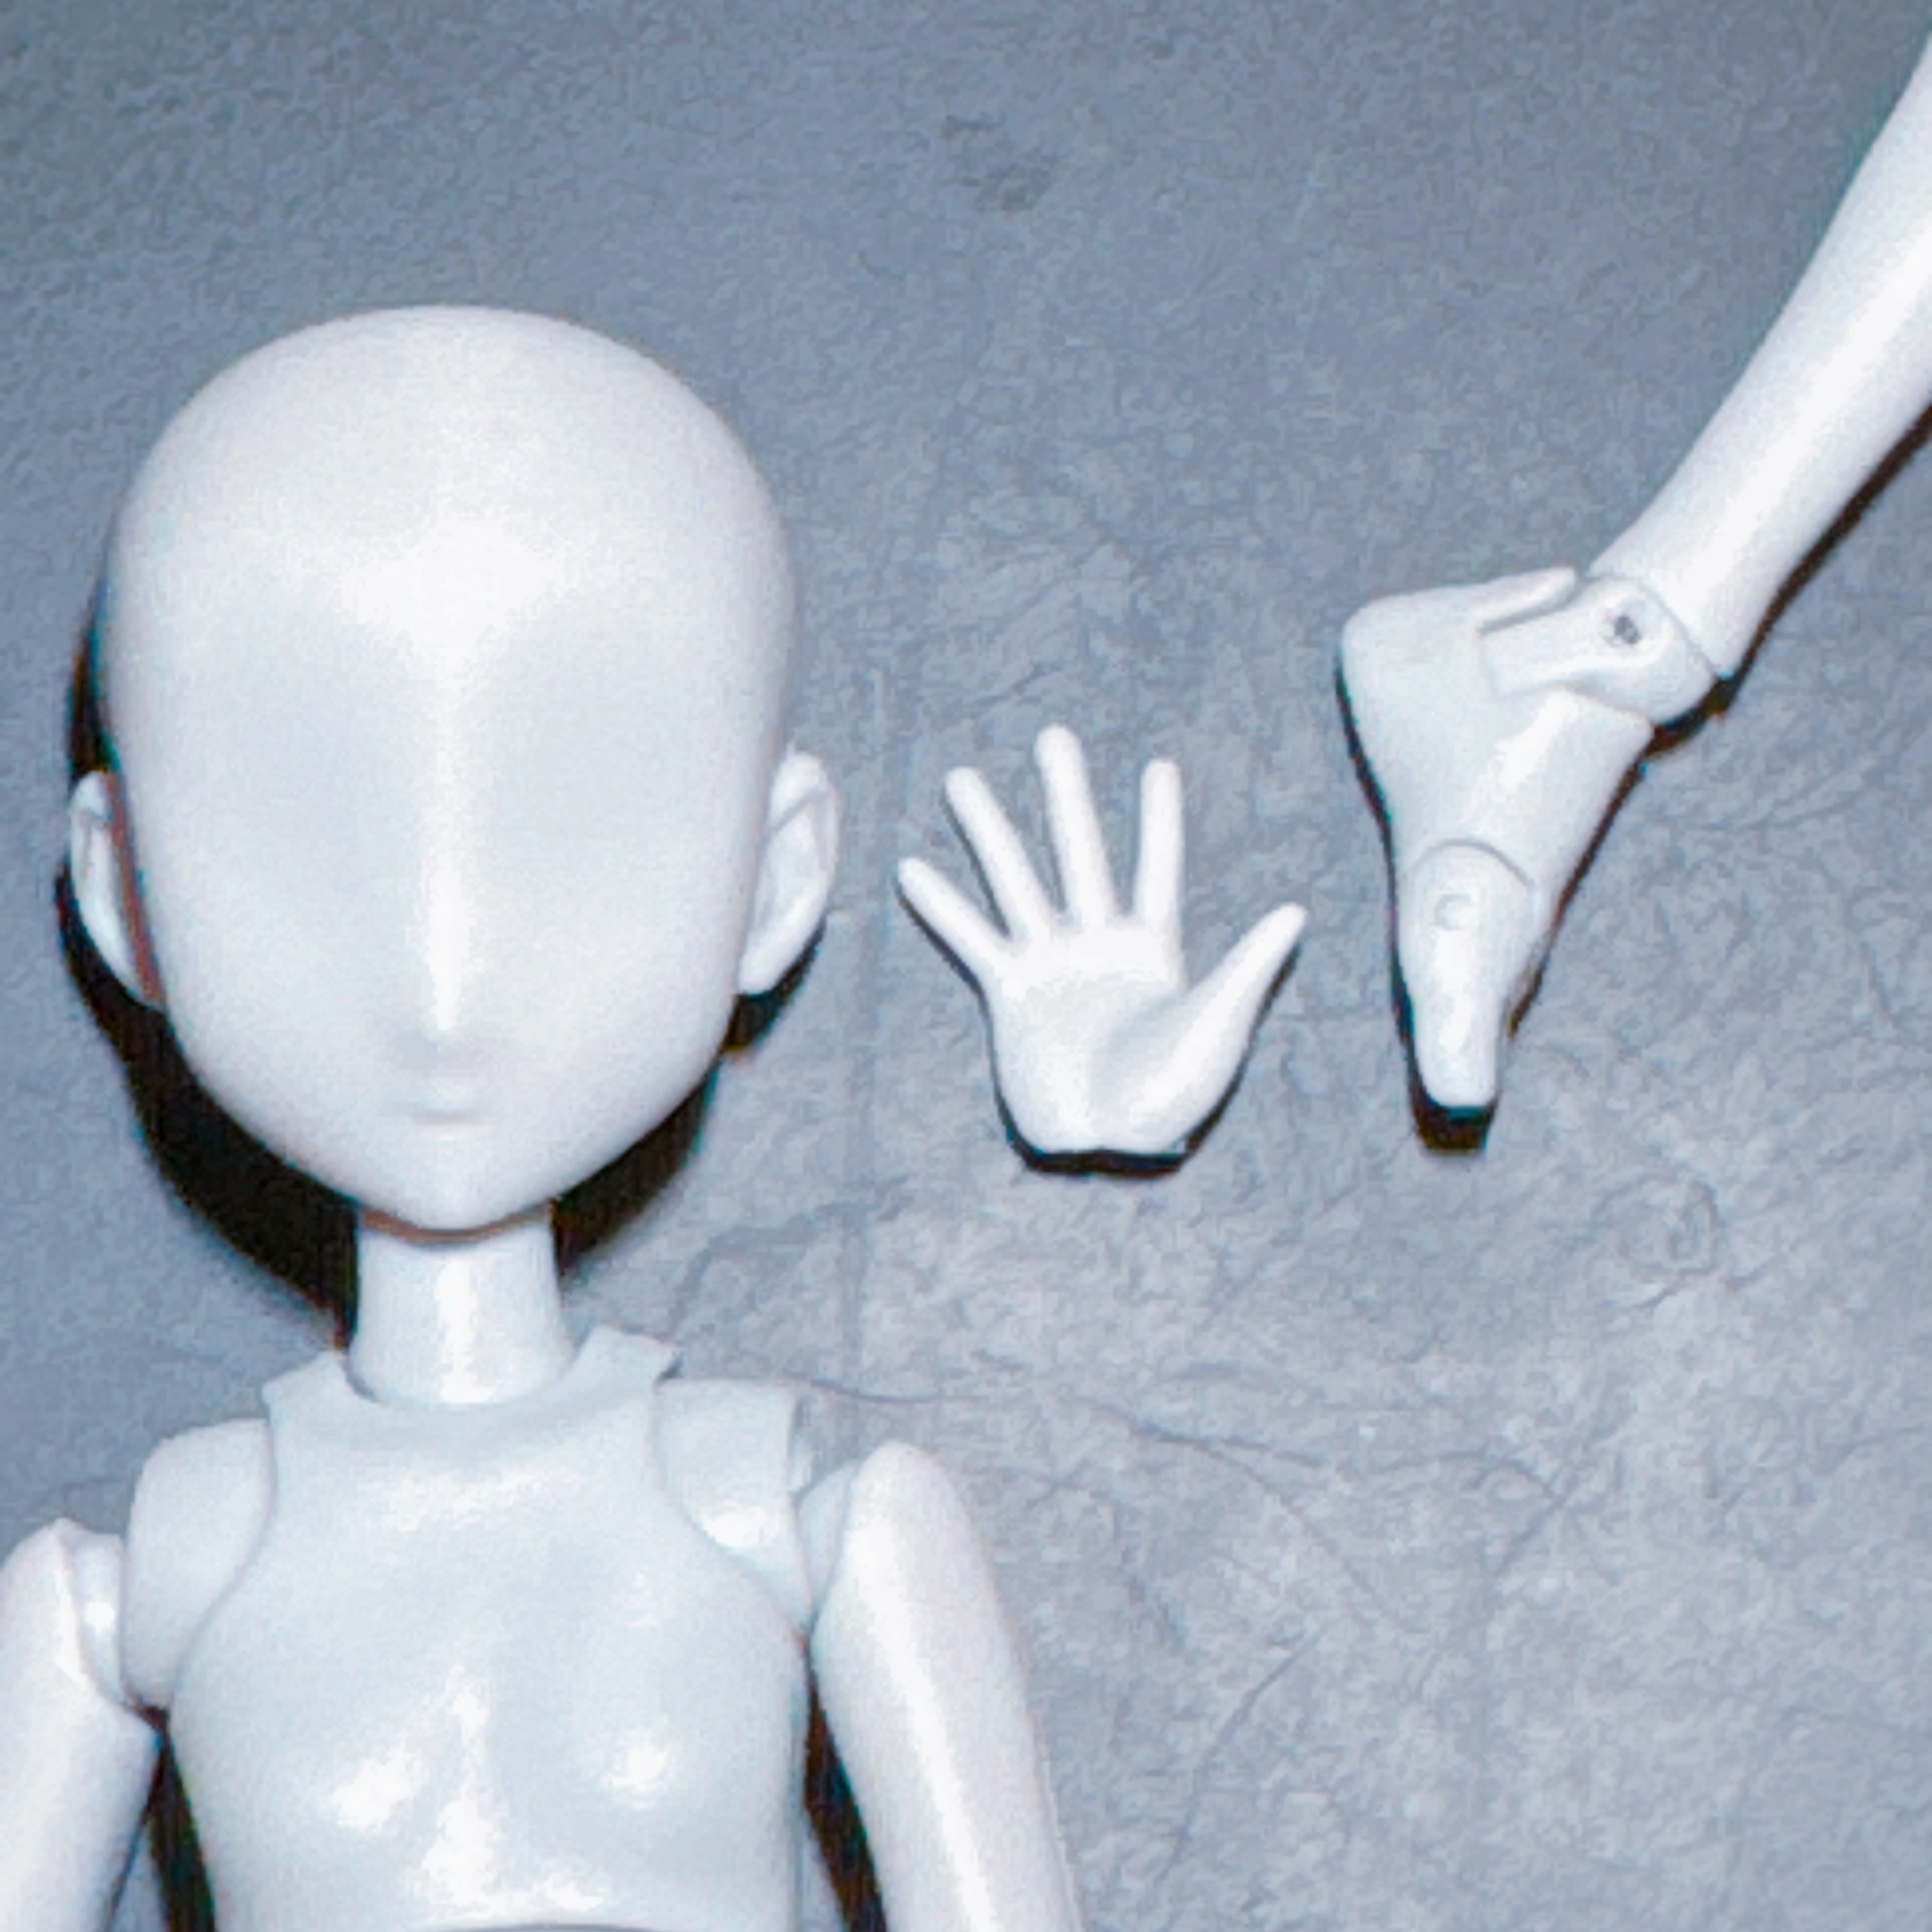
三·人体与动态
1.通过拆分来理解人体构造
需要注意的点：
1.手掌大小大概是下巴到额头中心的直线距离
（同样也是下巴从侧面到眼角的距离）
2.脚部比手稍长一些，打开是下巴到发际线的直线距离
3.人的手臂在垂直放置时手部是略低于胯部的
4.肩宽：男性>女性 胯部宽度：女性>男性
当然不同的画风下人体结构不尽相同，只要能
自圆其说即可。

Slide 7
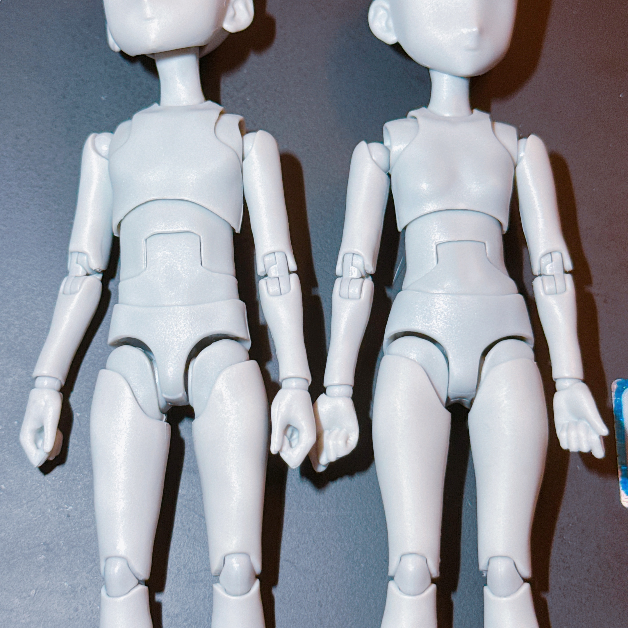
三·人体与动态
1.通过拆分来理解人体构造
需要注意的点：
1.手掌大小大概是下巴到额头中心的直线距离
（同样也是下巴从侧面到眼角的距离）
2.脚部比手稍长一些，打开是下巴到发际线的直线距离
3.人的手臂在垂直放置时手部是略低于胯部的
4.肩宽：男性>女性 胯部宽度：女性>男性
当然不同的画风下人体结构不尽相同，只要能
自圆其说即可。

Slide 8


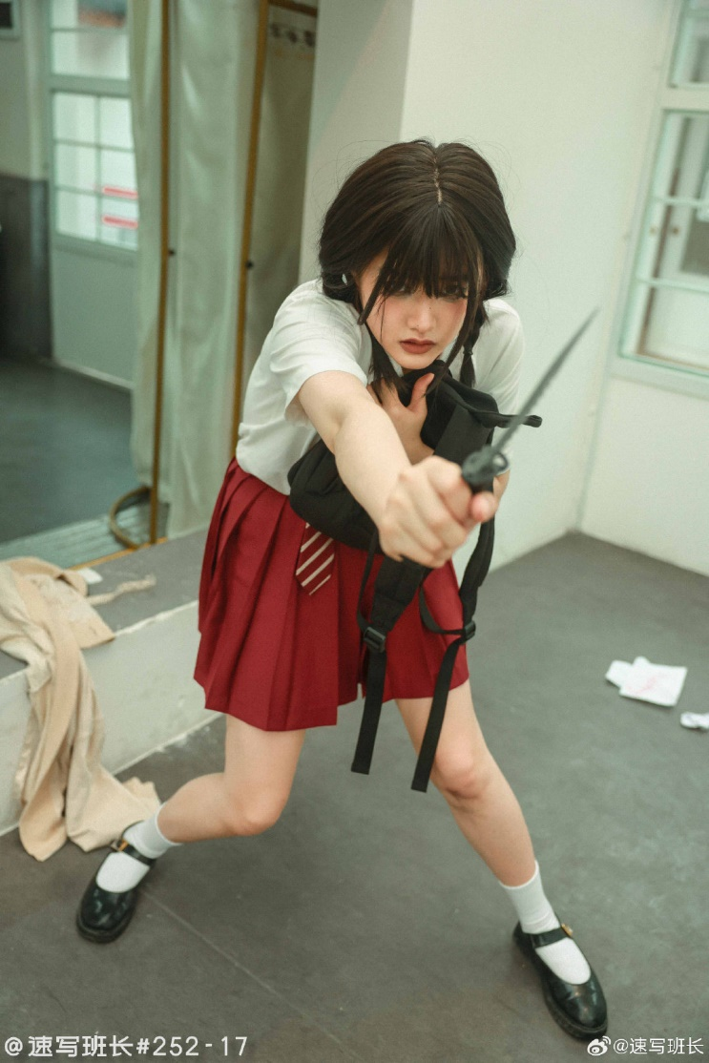
三·人体与动态
2.在练习速写的过程中理解人体
练习速写是最好的学习人体结构的方式。
速写素材的话大家可以在作业要求文件中找到我留的几个速写照片网站。
另外也可以看速写班长微博发布的免费素材进行练习。

Slide 9
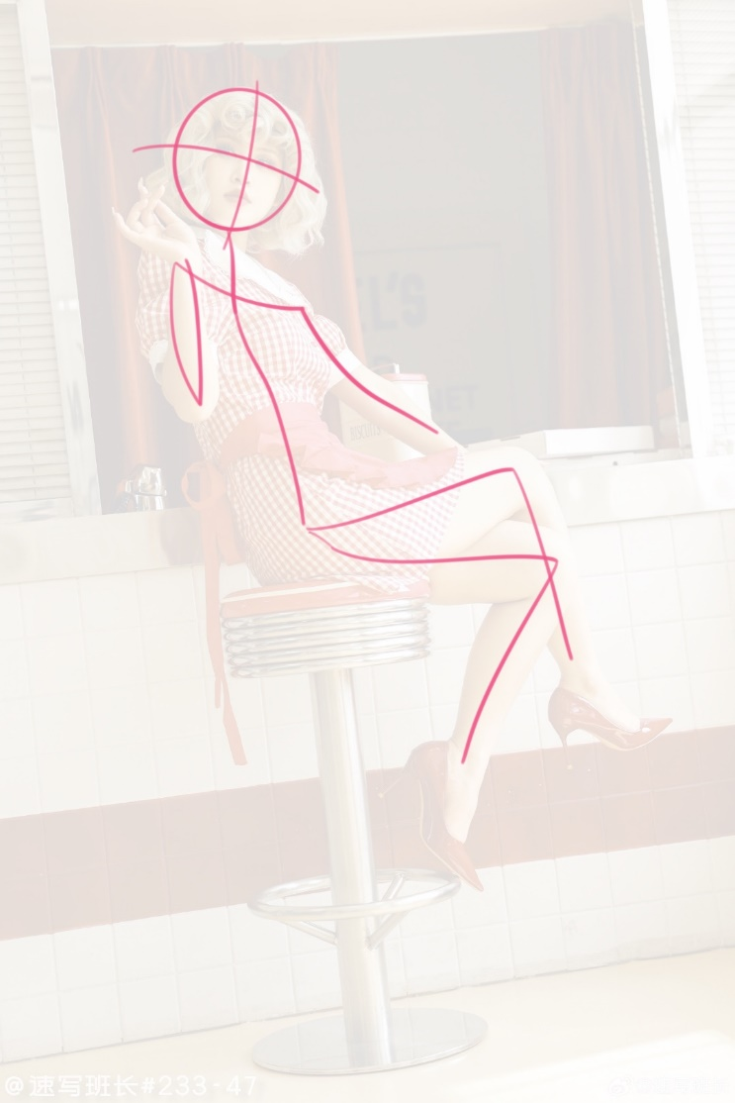
三·人体与动态
2.在练习速写的过程中理解人体
这边先讲解一张动作较为简单的速写。
在开始画人体前我们可以用线条简单画一下躯干肢体的走向。
线条尽量画成曲线这样有助于画出动态感。

Slide 10
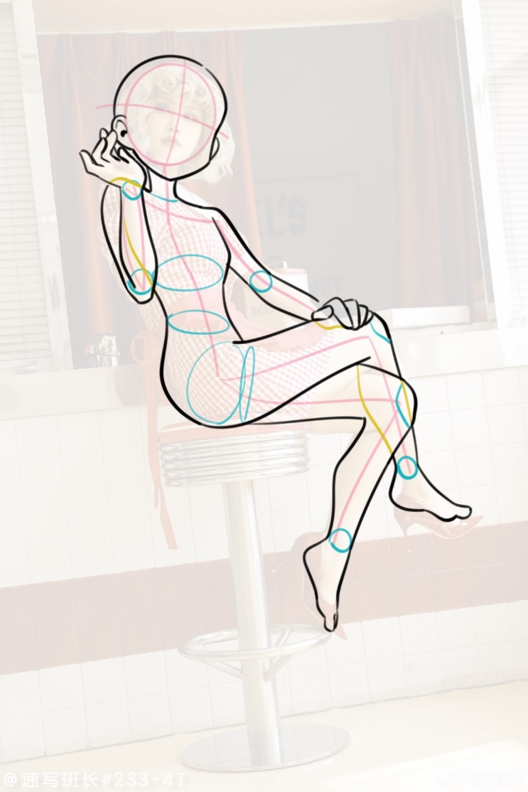
三·人体与动态
2.在练习速写的过程中理解人体
根据线条走向来补完人体结构。
在肘部和腿部弯曲时我们需要注意连接处骨头的形状。
因为二次元的人体比例与真人不同所以可以做一些适当的概括与调整,部分不太自然的姿势也可以适当修改。
同时也要注意人体是柔软的，所以受到挤压的部分会变形，这个是人体参考软件和素体上没有的。

Slide 11
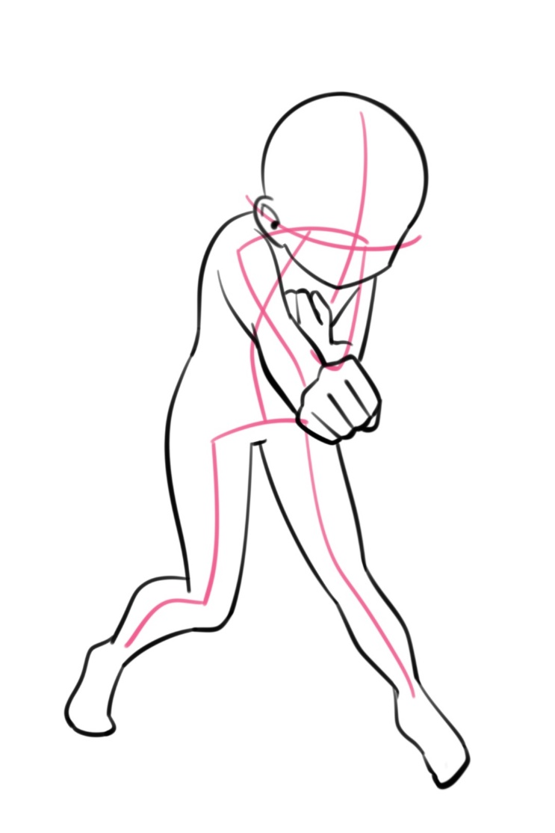
三·人体与动态
2.在练习速写的过程中理解人体
接下来是一张有透视关系的速写。
有透视关系的人体都会比较难画，透视会加强近大远小，同时人体部分结构的角度也会会比较刁钻。
这也就是为什么我们需要记住人体的三维结构后再去画人体。

Slide 12
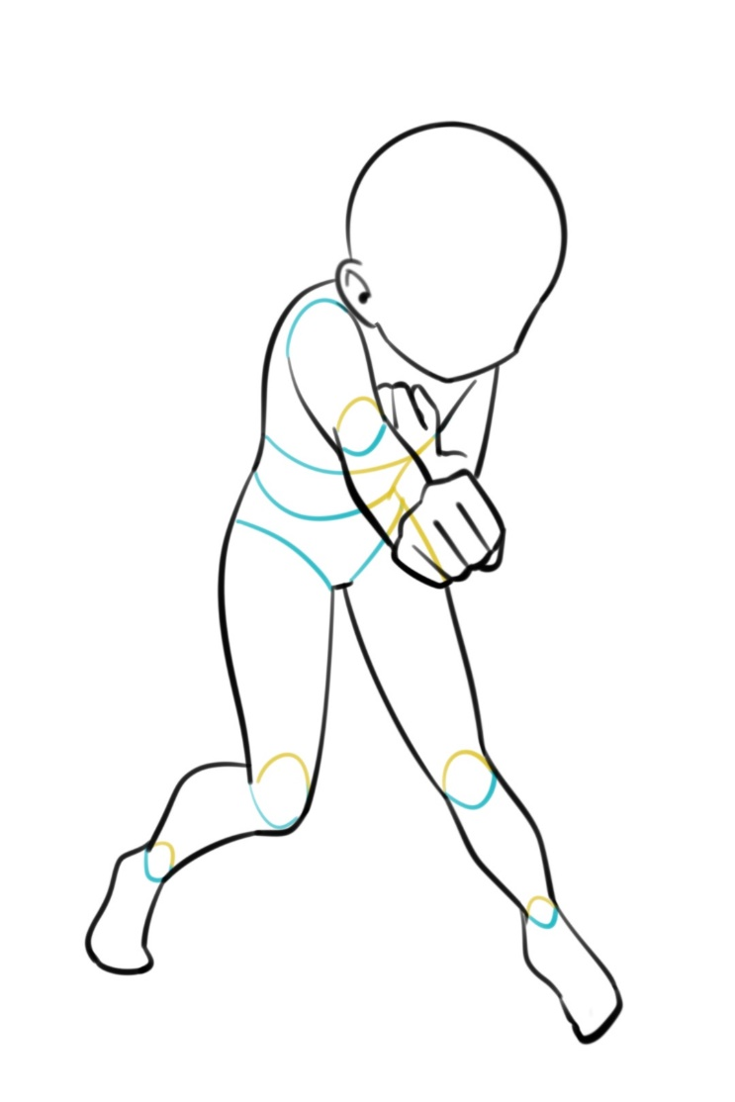
三·人体与动态
2.在练习速写的过程中理解人体
接下来是一张有透视关系的速写。
有透视关系的人体都会比较难画，透视会加强近大远小，同时人体部分结构的角度也会会比较刁钻。
这也就是为什么我们需要记住人体的三维结构后再去画人体。

Slide 13
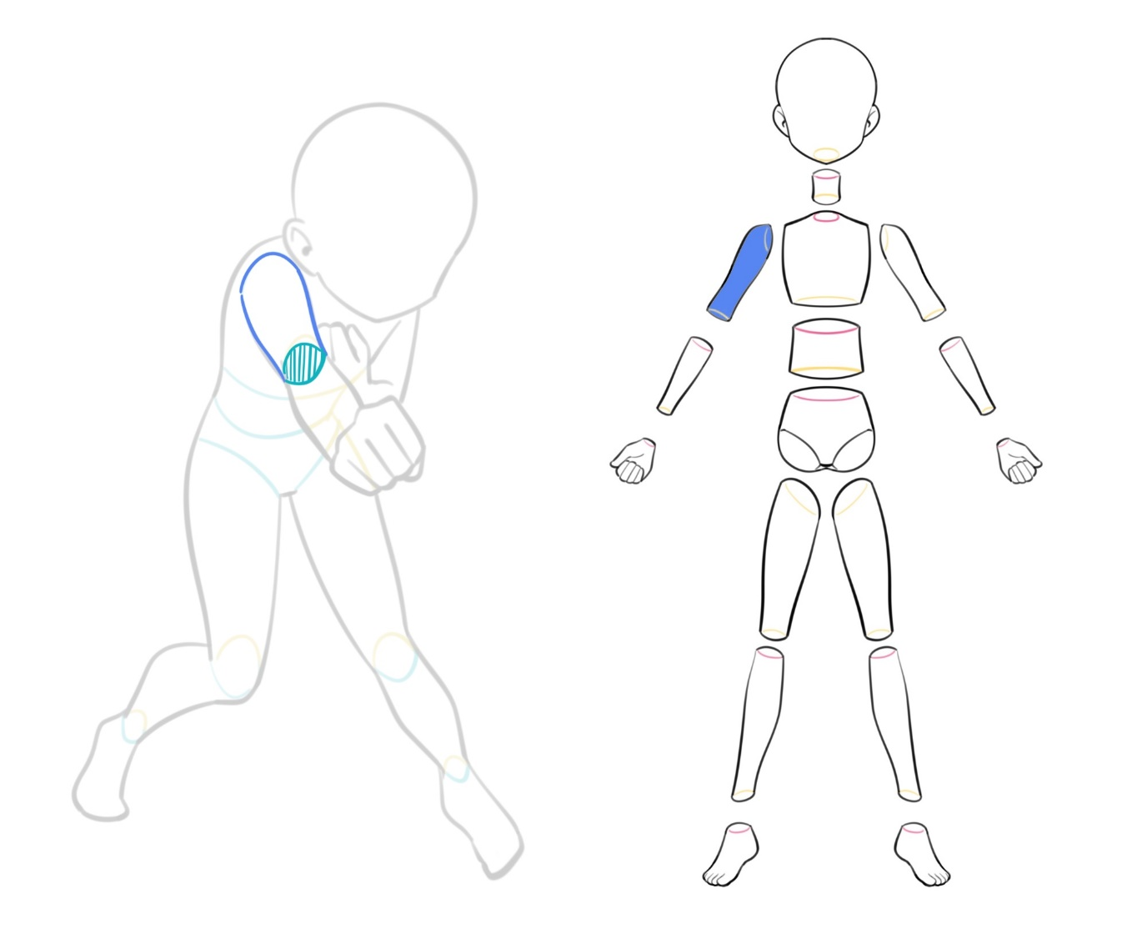
三·人体与动态
2.在练习速写的过程中理解人体
这边可以看到是上臂部分在这个姿势中的结构。
由于透视中近大远小的关系，此时的上臂在画面中会显得比下臂更短一些。

Slide 14
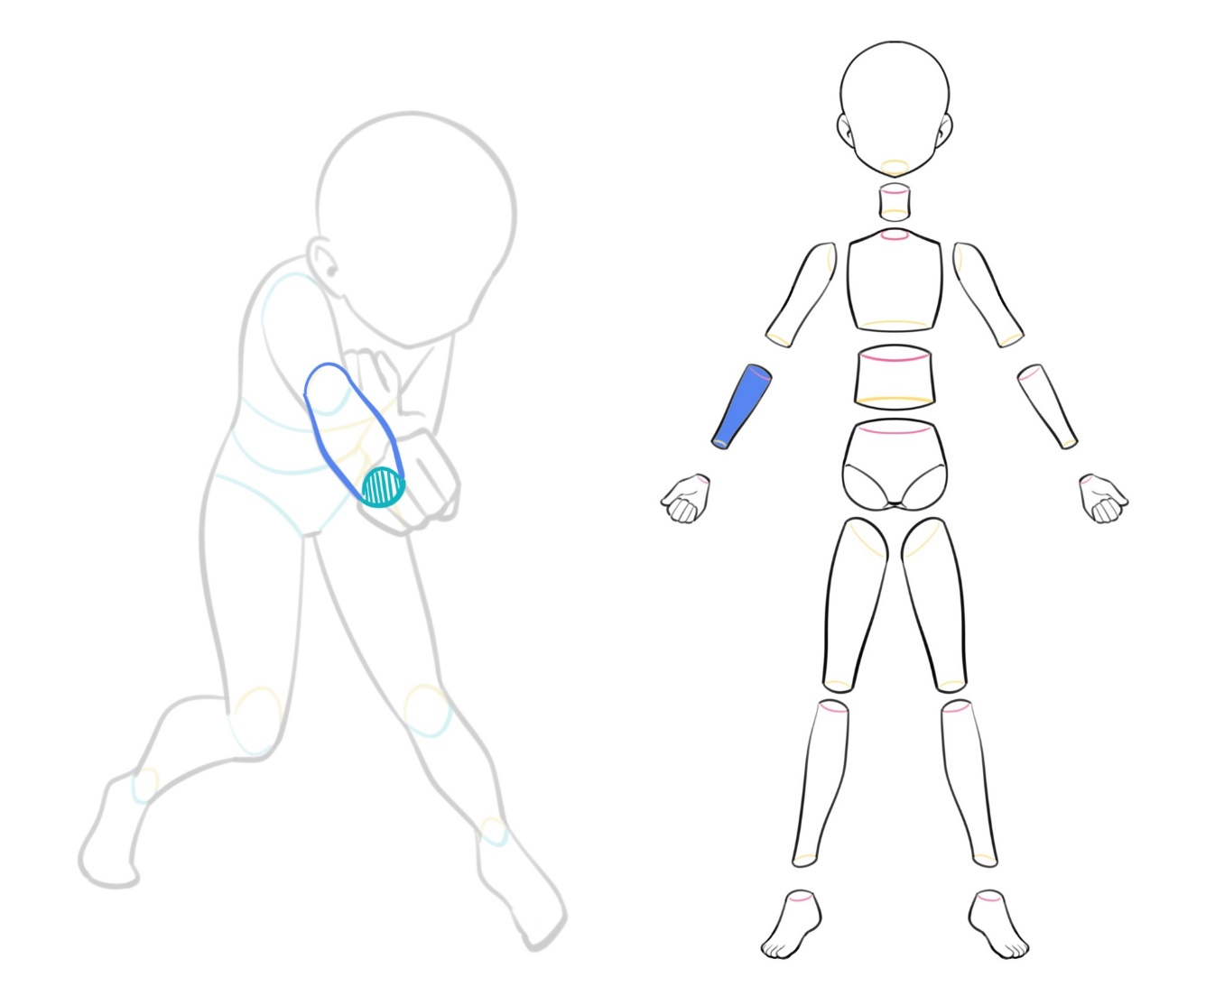
三·人体与动态
2.在练习速写的过程中理解人体
接下就可以沿着上臂画出下臂。
下臂的部分离镜头更近所以拉伸的幅度更大，显得比下臂更长，由于近大远小所以看起来会比上臂粗一些。
可以通过由远到近线条从细到粗的变化来强调透视关系。

Slide 15
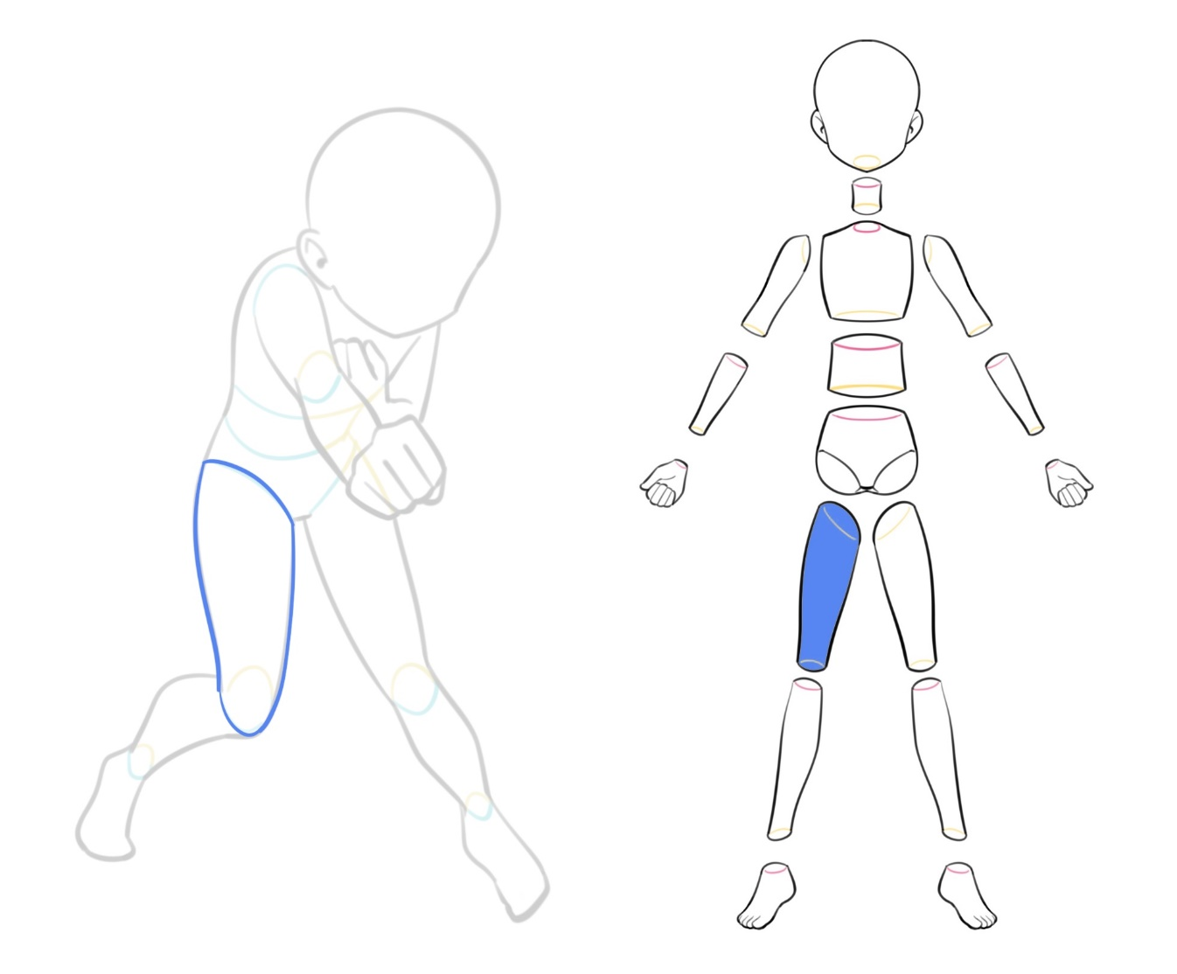
三·人体与动态
2.在练习速写的过程中理解人体
这个角度的大腿部分还是比较友好的，但还是需要注意一下大腿的形状。
绘制人体的线条可以尽量用曲线来表现出人体的柔软感。

Slide 16
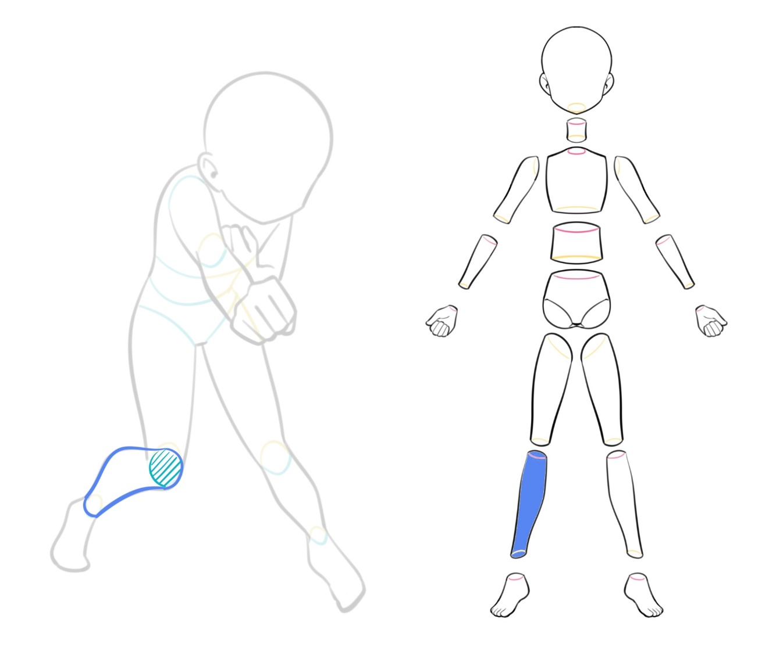
三·人体与动态
2.在练习速写的过程中理解人体
接下来的小腿又是一个非常不好画的角度，同时还是要加强对三维结构的理解，以及注意近大远小和透视关系。
如果速写照片中的一些结构位置不太好看或比较奇怪也可以自己适当调整位置。

Slide 17

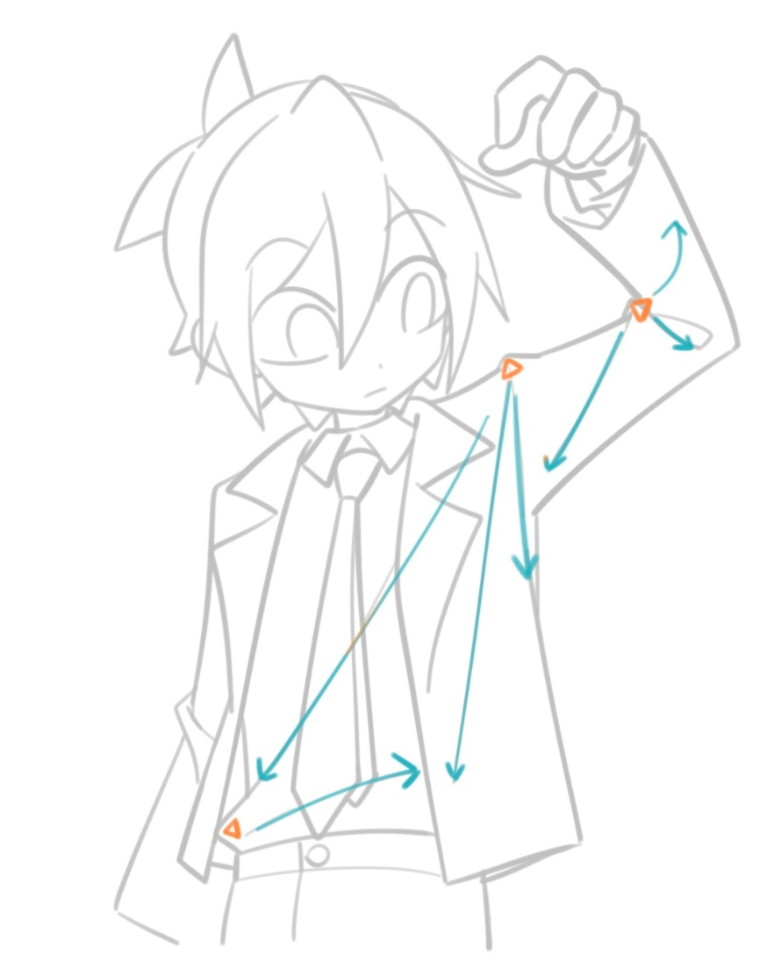
三·人体与动态
2.在练习速写的过程中理解人体
关于褶皱的简单技巧。
褶皱由布料的堆叠而产生，被挤压堆叠的部分会形成一个凸出的小三角。
褶皱线条由三角延伸出去，方向是往重力方向或其他支撑布料的端点的方向。

Slide 18
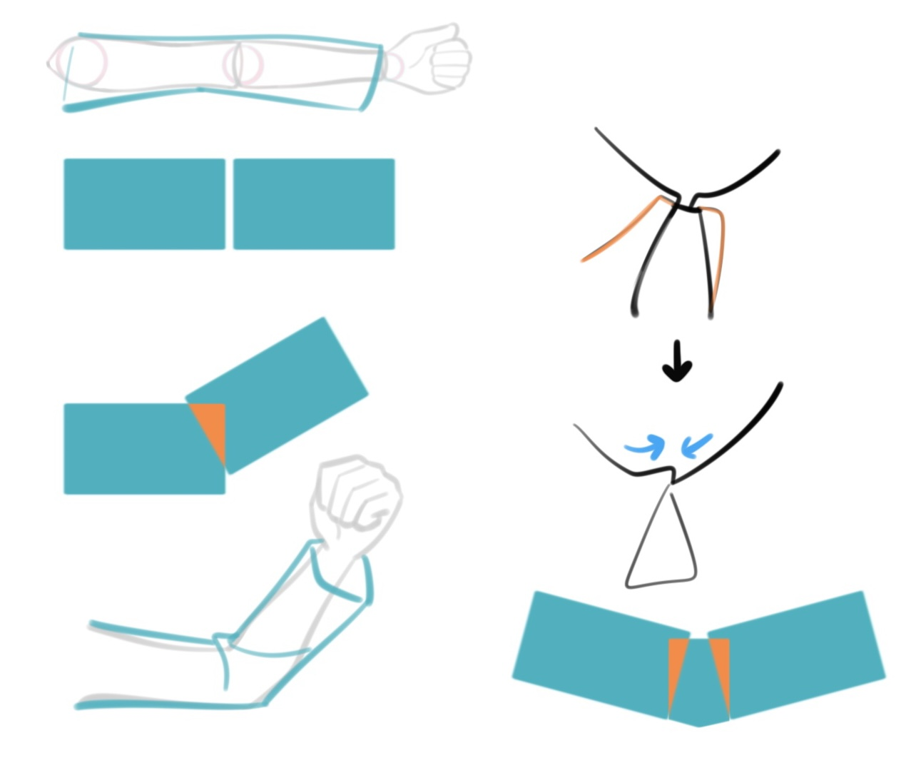
三·人体与动态
2.在练习速写的过程中理解人体
以袖管举例：我们可以根据人体结构把袖管拆分成两个长方形，在长方形叠加（手臂弯曲）后就会产生凸起的三角褶皱，褶皱线沿着这个三角向外延伸出去
。
比较常见的这种三角形结构其实是两个方向的褶皱叠加在一起产生的。
在画速写时去观察褶皱的走向和规律就能掌握得更快。

Slide 19


三·人体与动态
3.如何画出有张力的人物动态
很多初学者在刚开始画人体时会显得比较僵硬。
这里就来讲解一下如何画出有张力的人物动态。

Slide 20
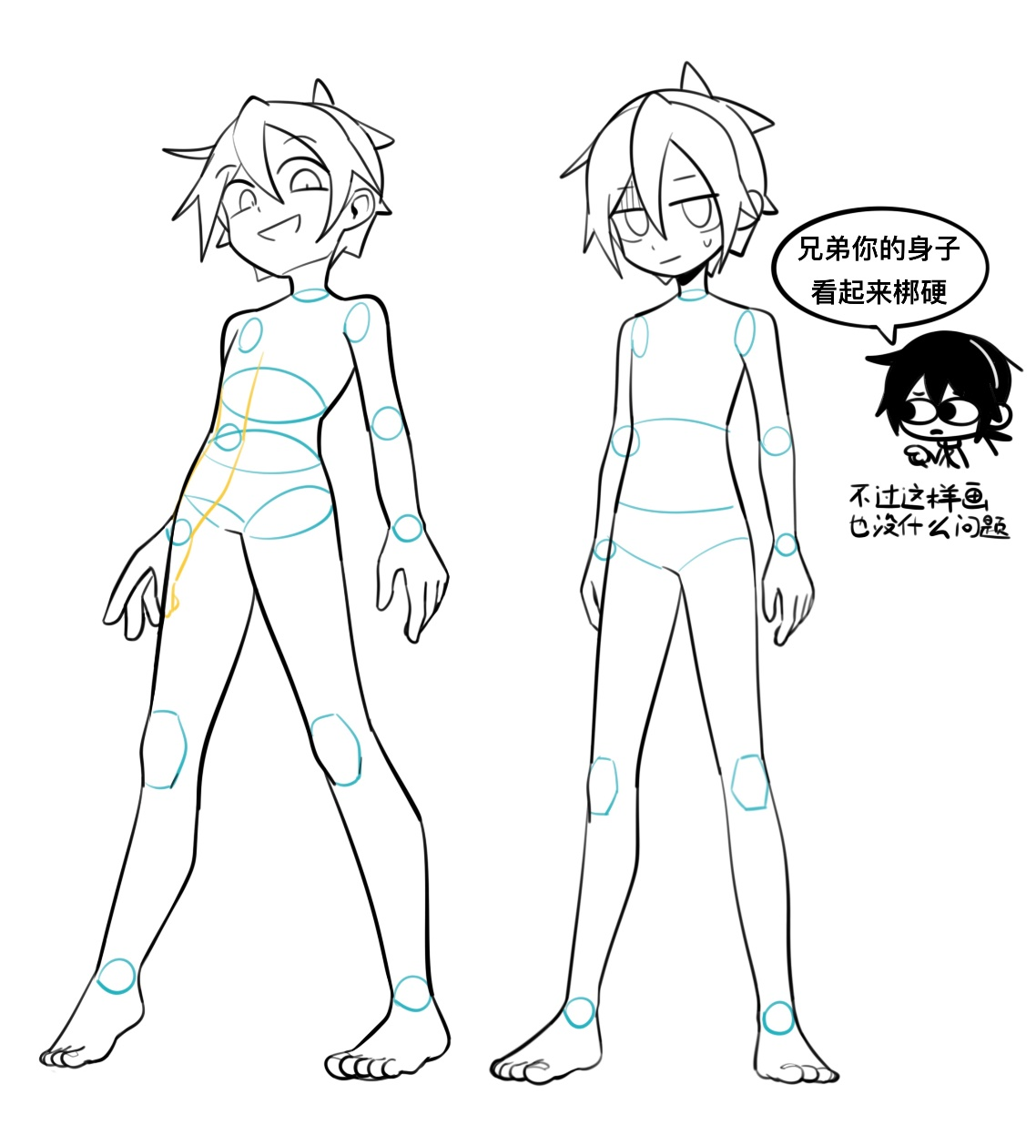
三·人体与动态
3.如何画出有张力的人物动态
首先可以看一下右边的站桩人体，从人体结构上来说是完全正确的，单纯画立绘这样画也是没有问题的。
对比图左来看的话，图左的人体加强的动态，更有跃然纸上的感觉。

Slide 21
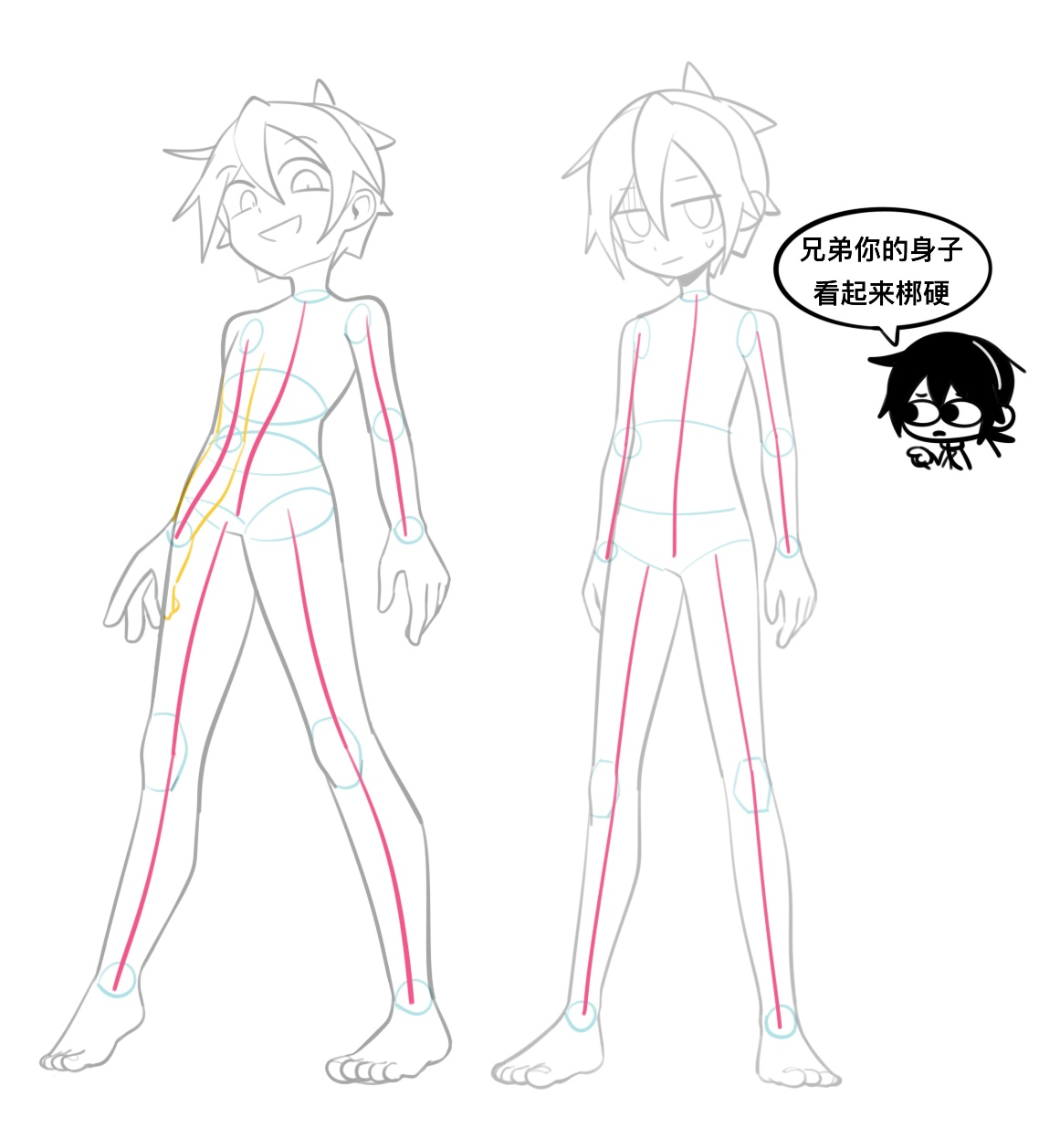
三·人体与动态
3.如何画出有张力的人物动态
大致总结一下强调人体动态的技巧：
1.用曲线（s线）大致画出的肢体走向
2.在勾勒人体线条使注意画出笔触粗细变化
3.适当给整体加入透视关系
4.绘制衣服和头发时加入飘动的走向

Slide 22
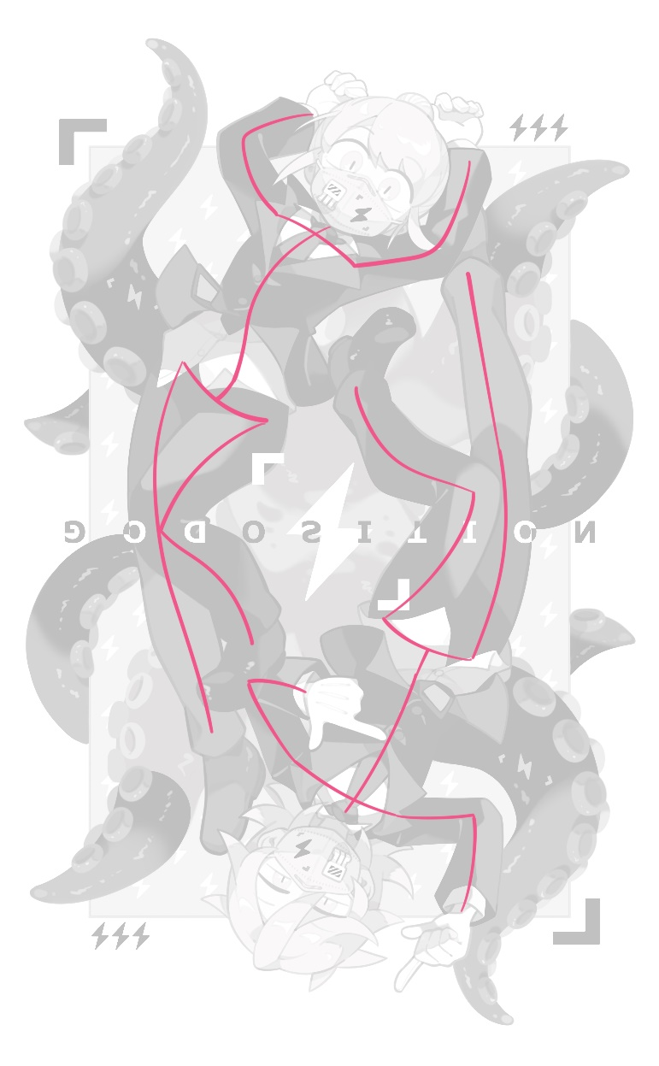
三·人体与动态
3.如何画出有张力的人物动态
我们在绘画中可以适当将人体结构扭曲变形以达到想要的画面效果。
学习绘画时我们不需要完全遵循现实中的逻辑，可以根据自己的需求对任何部分加以适当的改动来达到我们想要的画面效果。

Slide 23
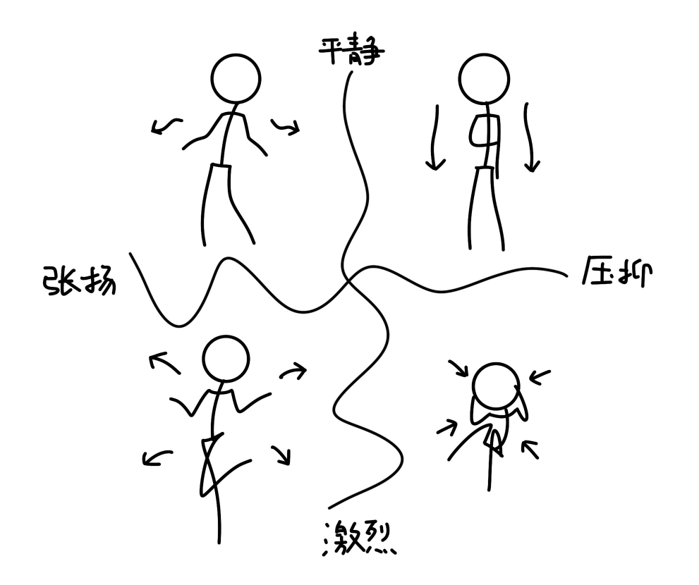
三·人体与动态
4.不同性格和情绪的角色在动态上的表现
放松、慵懒
悠闲的感觉
无力、下坠
低落的感觉
不同性格和情绪下的角色有着不同的肢体语言。
通过练习速写我们可以从照片素材中总结出这些特点。
肢体向外打开
活跃的感觉
肢体向内收缩痛苦的感觉

Slide 24

三·人体与动态
4.不同性格和情绪的角色在动态上的表现
在表达肢体语言的同时再运用到上节课所讲的关于表情的知识我们就可以更好地表现出角色的情绪与性格。
对初学者来说人体大概率是一个艰难的环节，这边也只是为大家指明一些思路和方式，掌握人体依旧是需要大量的练习、总结和理解。总之当自己在绘画中遇到困难时，画速写去进行总结理解是最好的进步方式，

